Slide 1
Lage national
09. November 2022

Slide 2
Überblick Kennzahlen
Bestätigte Fälle |  |  | 7-Tage-Inzidenz (7-TI) |  |  | DIVI-Intensivregister Datenstand 08.11. 12:15 Uhr |  | Impfmonitoring Datenstand 09.11.
Gesamt¹ | aktive Fälle² |  | Gesamt-Bevölkerung | Anzahl Kreise mit 7-TI > 50/100.000 EW |  | Veränderung der Fälle zum Vortag auf ITS |  | Anzahl Impfungen seit dem Vortag
+47.820 | -54.300 |  | 294,1 | ±0 |  | -25 |  | Erstimpfungen: +1.114
(35.932.654) | [ca. 1.045.000] |  | Fälle/ 100.000 EW | [407/411] |  | [1.286] |  | Zweitimpfungen: +886
 |  |  |  |  |  |  |  | Auffrischimpfung: +6.472
Hospitalisiert¹ | Genesene³ |  | Hospitalisierte gesamt | Anzahl Kreise mit 7-TI > 500/100.000 EW |  | Anteil COVID-19-Belegung an Gesamtzahl der betreibbaren ITS-Betten⁴ |  | Anzahl Geimpfter insgesamt mit mindestens einer/mit vollständiger/ mit Auffrischimpfung ^{5, 6, 7}
+2.396 | +101.900 |  | 7,6 Fälle/ 100.000 EW | -9 |  | 6,1 % |  | N1: 64.808.642
(749.361) | (ca. 34.732.600) |  |  | [15/411] |  |  |  | N2: 63.495.111
 |  |  |  |  |  |  |  | N3: 51.927.145
Verstorbene¹ |  |  | Hospitalisierte ab 60 Jahre | Anzahl Kreise mit 7-TI > 1000/100.000 EW |  | Erstaufnahmen auf ITS |  | Anteil Geimpfter insgesamt mit mindestens einer/mit vollständiger/ mit Auffrischimpfung ^{5, 6, 7}
+227 |  |  | 20,2 Fälle/ 100.000 EW | -1 |  | +140 |  | N1: 77,9 %
(155.012) |  |  |  | [0/411] |  |  |  | N2: 76,3 %
 |  |  |  |  |  |  |  | N3: 62,4 %
Notes:
Quelle: Lagebericht (aktuelle Automatisierung), Tabelle erste Seite (Datum Impfen vom aktuellen Tag!)

Slide 3
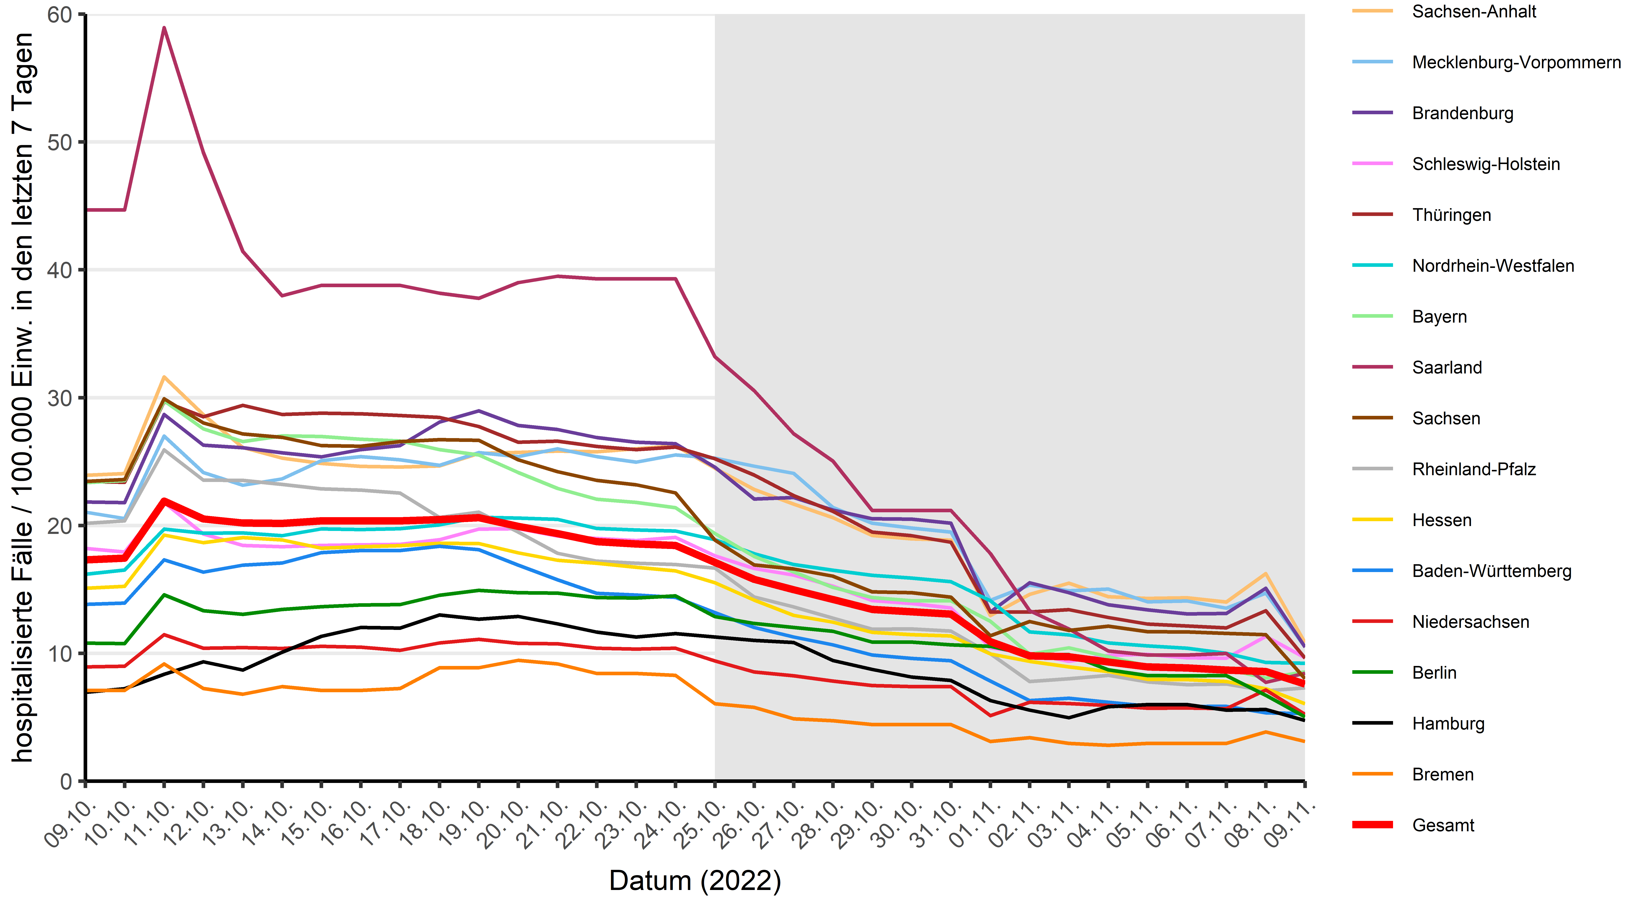
Verlauf der 7-Tage-Inzidenz der Bundesländer
Notes:
Quelle: Datei im Automatisierungsordner 7TageInz_BL_Meldedatum_LB.png oder Lagebericht (aktuelle Automatisierung) , egal ob mit oder ohne DIM(Impfen)

Slide 4
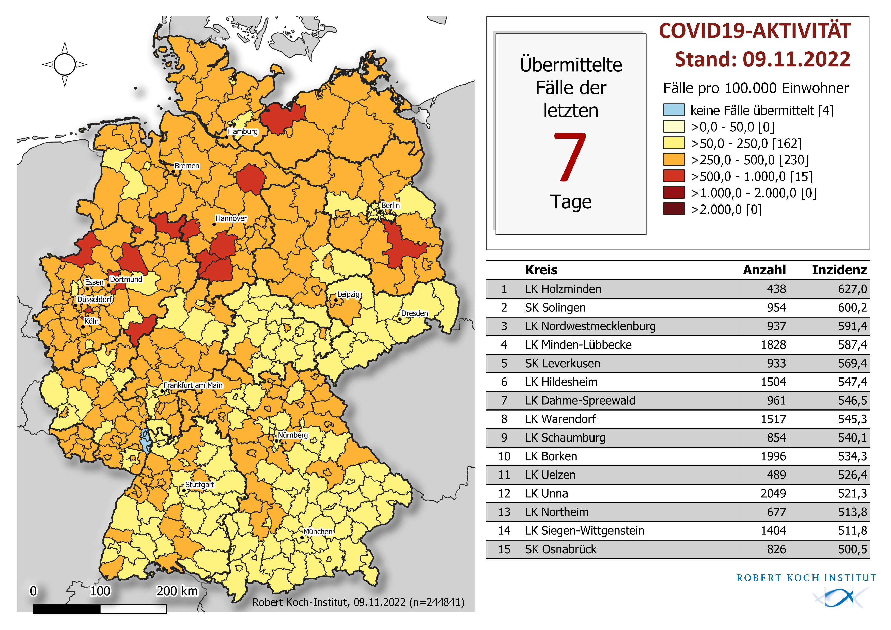
Geografische Verteilung 7-Tage-Inzidenz nach Landkreis
Notes:
Quelle: Lagebericht (aktuelle Automatisierung) oder Karten: A-Inzidenz 7 Tage

Slide 5
Notes:
Ordner heatmaps, g, Deutschland_inzidenz_heatmap.tiff (oder pdf, ist egal)

Slide 6
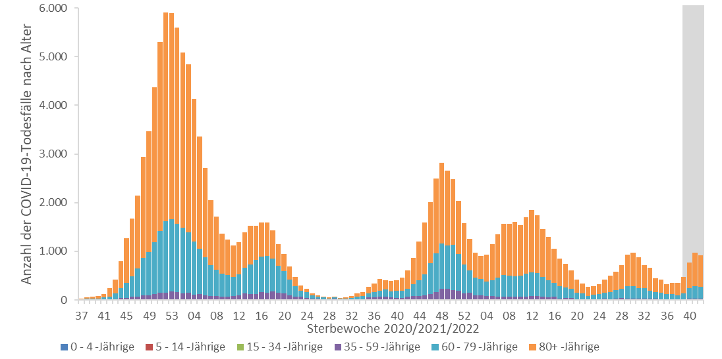
COVID-19-Fälle nach Altersgruppe und Sterbedatum
Notes:
Lagebericht_Mittwoch_DATUM.xlsm, Tabellenblatt “Sterbedatum_AG”, Auf die Skala achten, es gibt sowohl die Graphik die von 10/2020 bis zur aktuellen Wochen reicht als auch die, die bei Woche 37 beginnt. Keine Präferenz, ggf. Mit in die Bescheidgabe-Email an Michaela mit aufnehmen (Achtung im WB ist es ab Woche 37). Wichtig: “als Graphik” einfügen, nicht als Tabelle, Excelobjekt etc.

Slide 7
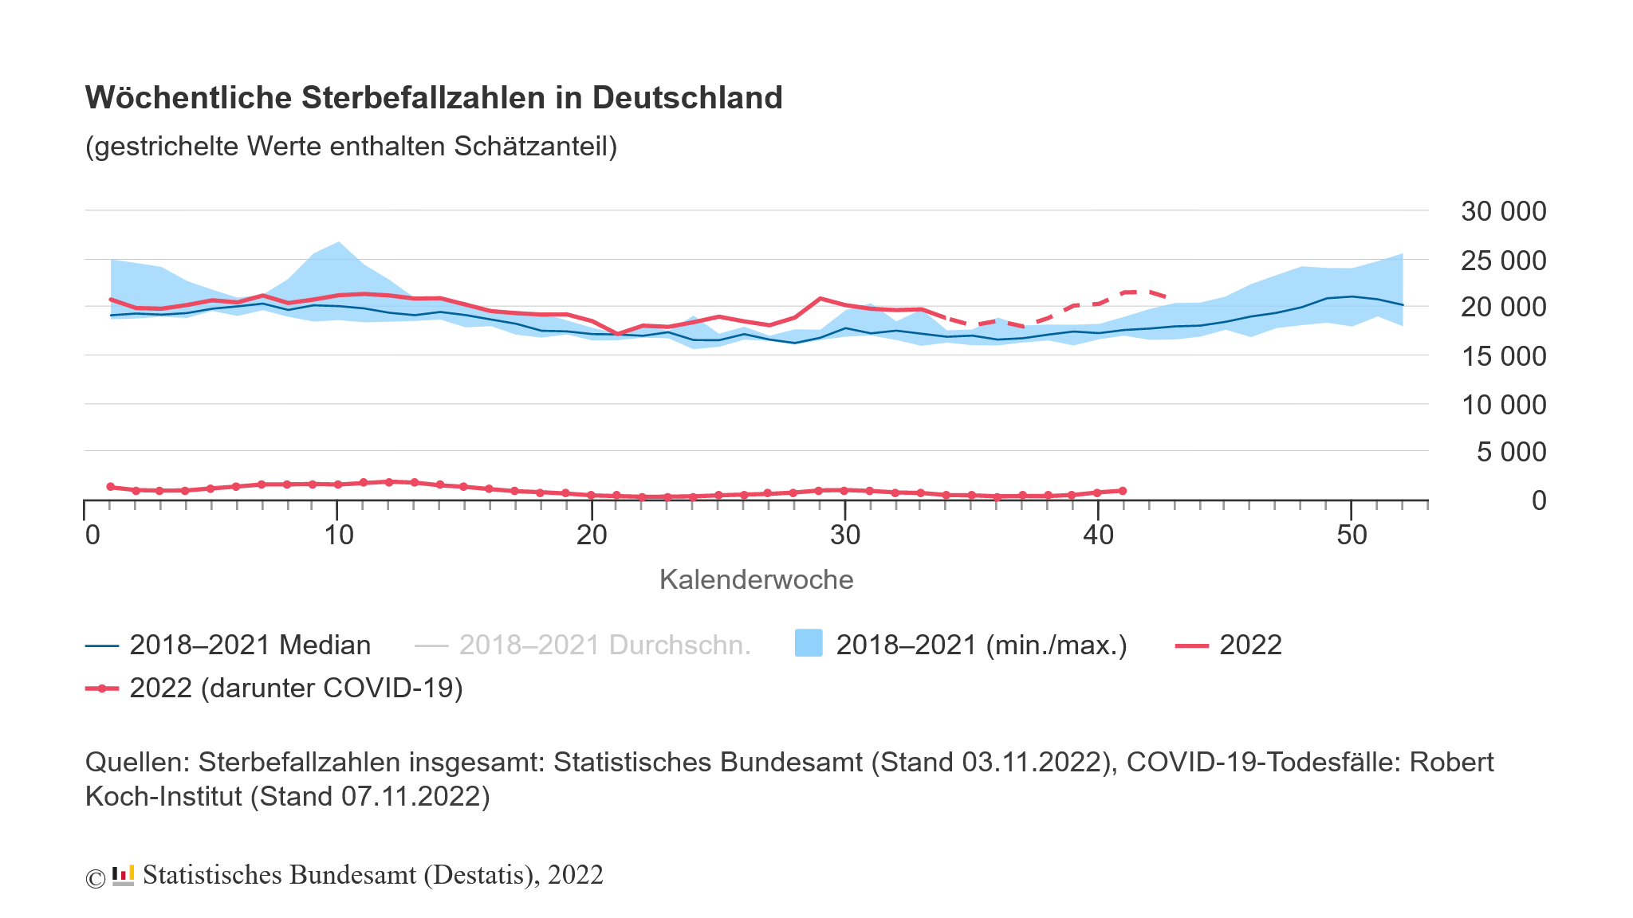
Notes:
https://www.destatis.de/DE/Themen/Querschnitt/Corona/Gesellschaft/bevoelkerung-sterbefaelle.html

